Slide 1
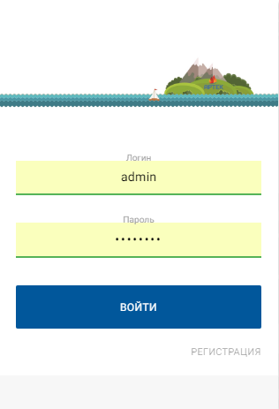
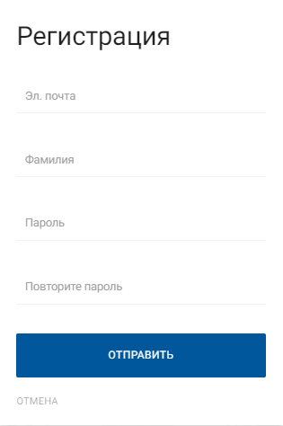
Прототип АИС «Путевка» Регистрация
Прототип АИС «Путевка» располагается по адресу: artek.pba.su

Slide 2
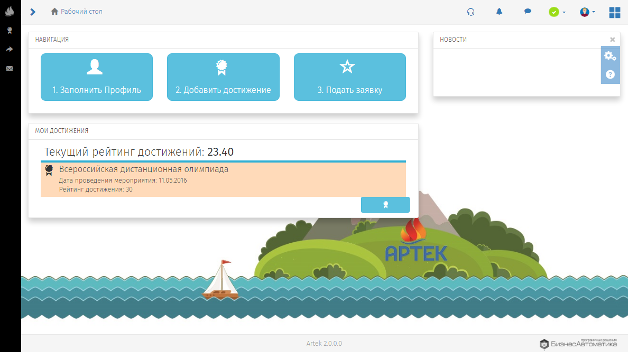
Прототип АИС «Путевка»
Рабочий стол ребенка
1
2
3
После регистрации ребенку нужно сделать 3 шага:
1
Заполнить профиль
2
Добавить достижения
3
Подать заявку

Slide 3
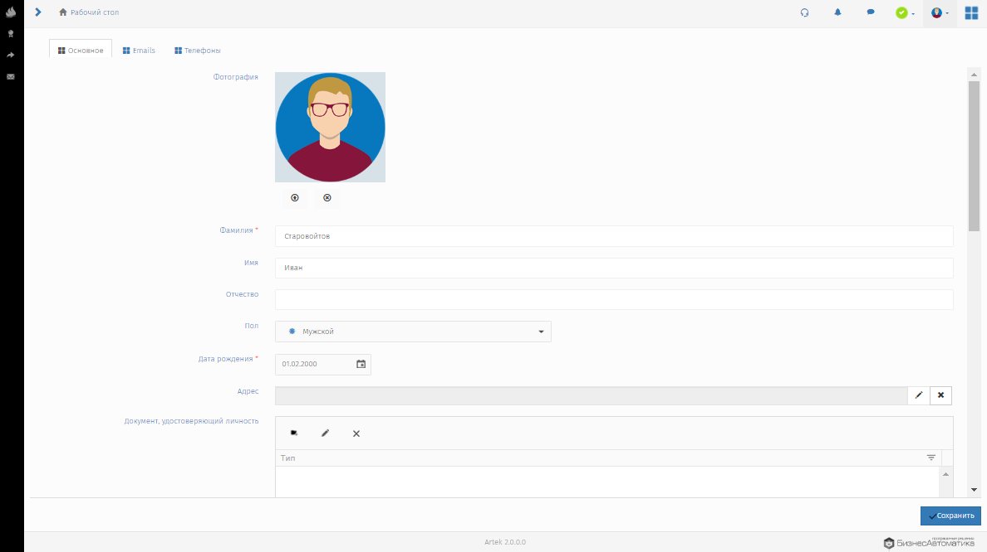
Прототип АИС «Путевка»
Профиль ребенка
Данные введенные в профиле учитываются при подаче заявки.

Slide 4
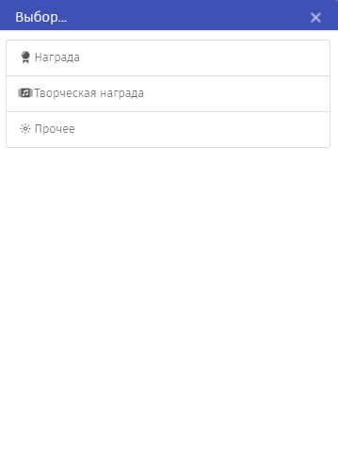
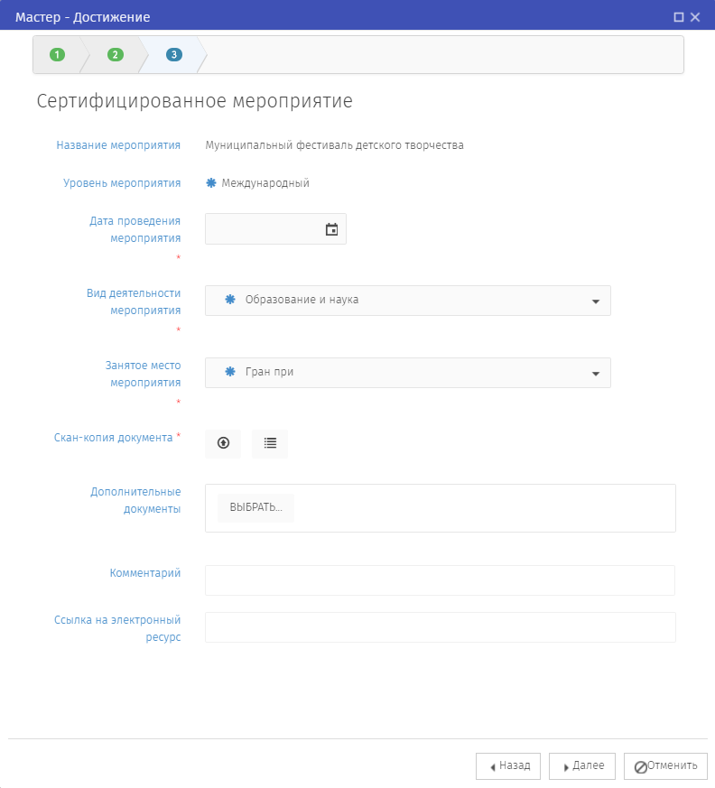
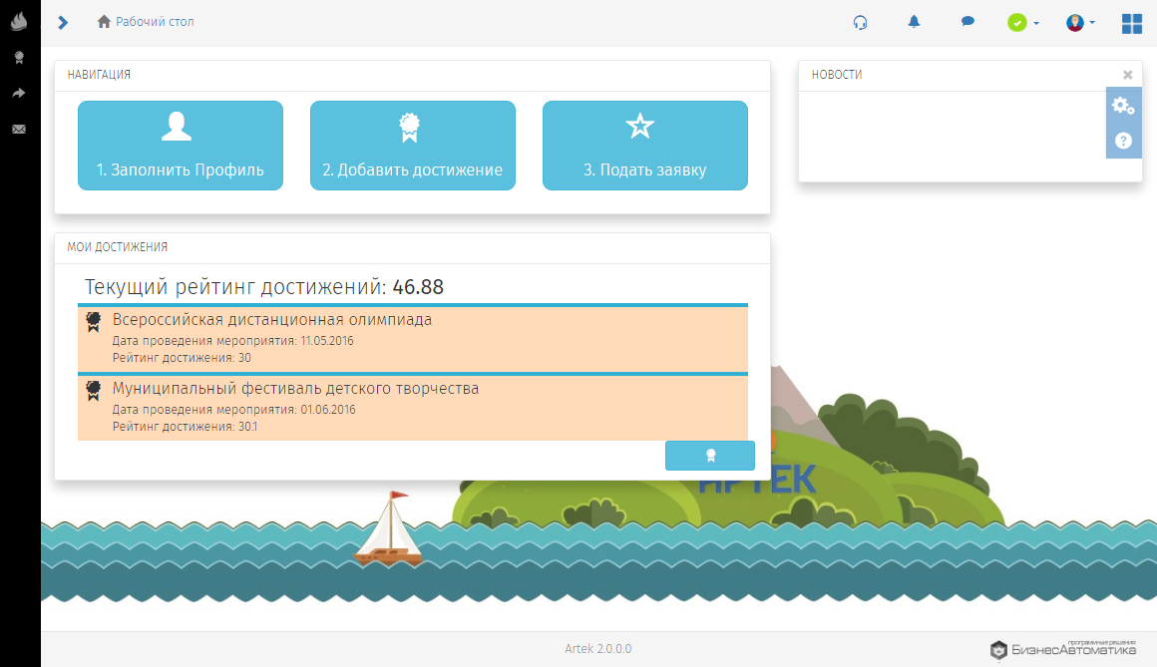
Прототип АИС «Путевка»
Достижения ребенка
Выбрать вид достижения
Заполнить информацию о достижении
Узнать текущий рейтинг достижений

Slide 5
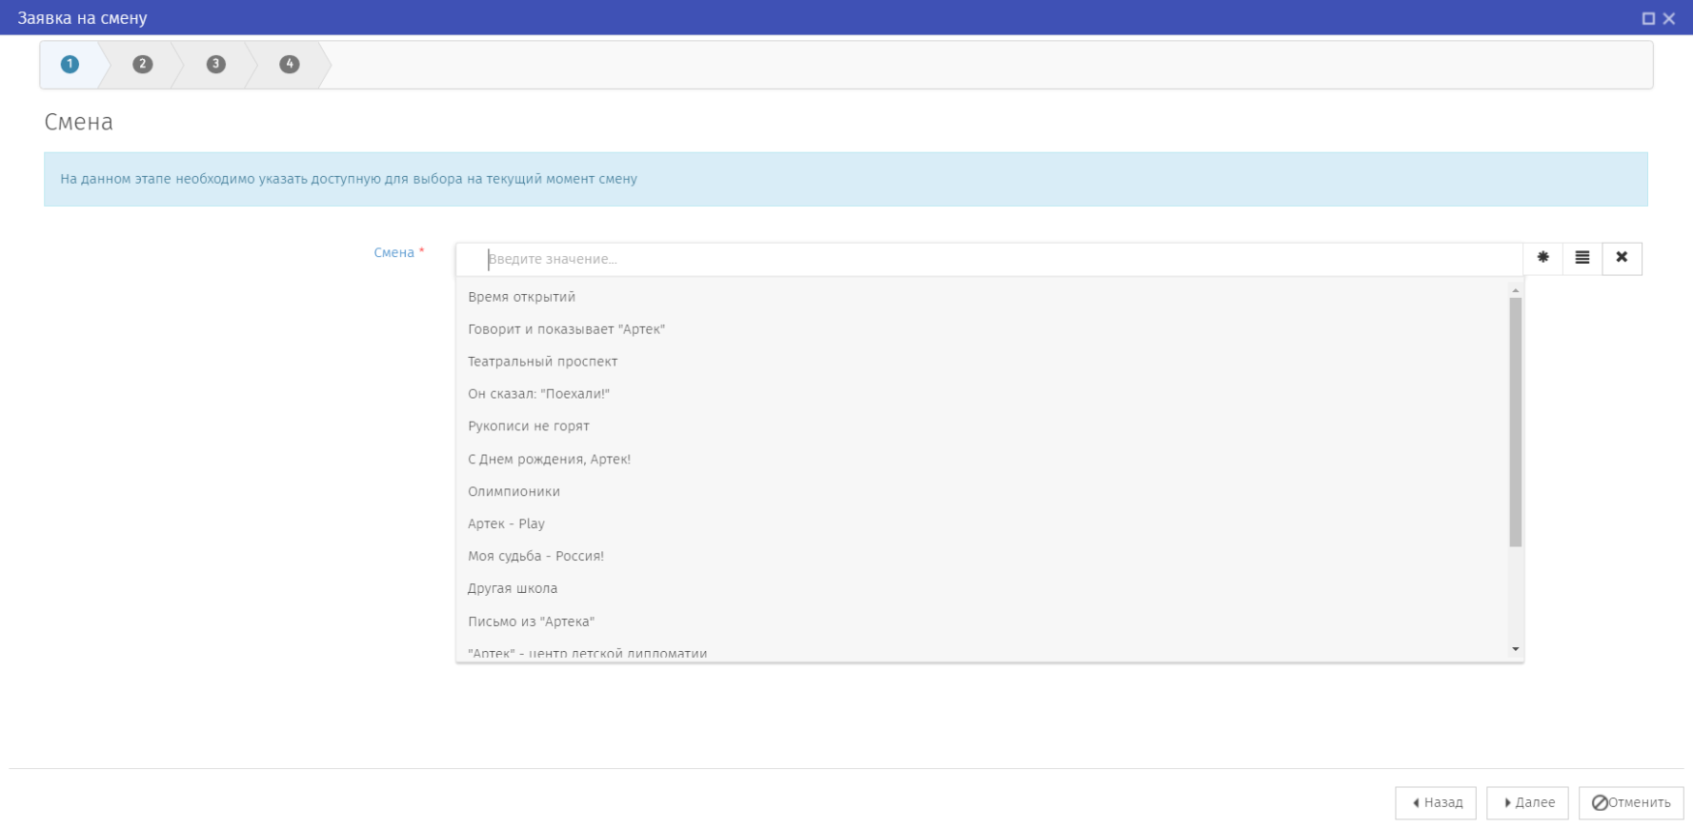
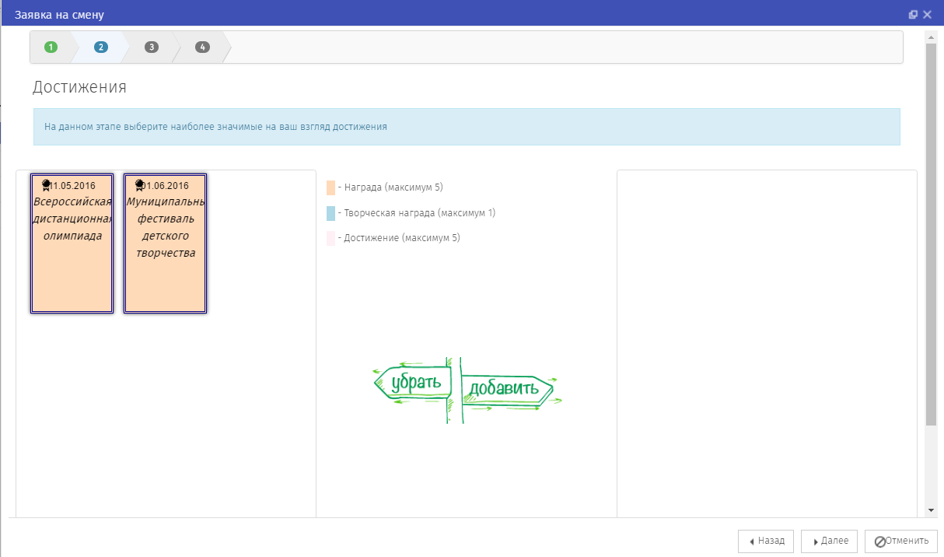
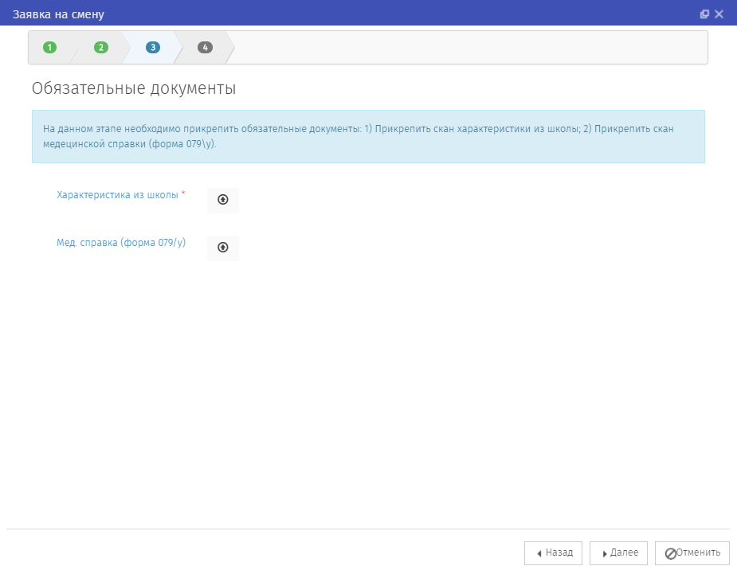
Прототип АИС «Путевка».
Заявка на смену
Выбрать смену
Выбрать достижения участвующие в заявке
Добавить характеристику из школы

